Slide 1
新型コロナウイルス
感染予防の基本
基本を正確に理解していないと誤解が積み重なります

Slide 2
感染予防の基本
感染機会･感染者や結果･原因ではなく
病原体に着目した感染経路対策を
ウイルスに着目していますか？

Slide 3
ウイルスって
どんな大きさ？

Slide 4



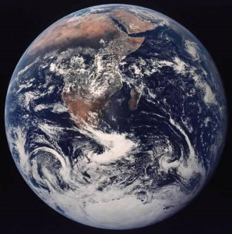
ウイルスって
どんな大きさ？
：
：
地球の中の人間の大きさと人の中のウイルスの大きさがほぼ同じ

Slide 5
見えないからこそ
想像力を働かせて
考えることが大事

Slide 6
感染経路対策の考え方
ウイルス は
どこ から
どこ へ
どうやって ？

Slide 7
ウイルスは
どこ から
くち
口から

Slide 8

ウイルスは
目へ
鼻へ
どこ へ
喉
（肺）へ

Slide 9
ウイルスは
せき いき と ひまつ
咳、くしゃみ、息で飛ぶ飛沫として
どうやって ？

Slide 10
ウイルスは
ただよ
漂うエアロゾルとして
どうやって ？

Slide 11

ウイルスは
お ふちゃく せっしょく もの かい
落ちて付着して接触（物を介）して
どうやって ？

Slide 12

ウイルスは
くち だえき
口から口へ移る唾液として
どうやって ？

Slide 13
ウイルスは
くち だえき
口から口へ移る唾液として
どうやって ？

Slide 14
感染経路対策の考え方
ウイルス は
どこ から
どこ へ
どうやって ？
飛んで
漂って
落下して
物を介して
口から口へ
感染している人の
体内の
ウイルスが
感染する人の
喉・鼻・目の
粘膜に
ウイルスは一つ

Slide 15
感染機会･感染者や結果･原因の考え方
ウイルス は 見えない から
だれ が
どこ で
どうなった ？
マスクなし
会食者
若者
路上飲酒者
以外に無数の人が
３密
飲食店
カラオケ
イベント
以外に無数の機会が
クラスター
過去最高
変異ウイルス
後遺症
以外に無数の結果･原因が
無数
無数
無数

Slide 16
感染機会･感染者や結果･原因の考え方
ウイルス は 見えない から
だれ が
どこ で
どうなった ？
わかりやすいようで
かえって誤解、思考停止
マスクなし
会食者
若者
路上飲酒者
以外に無数の人が
３密
飲食店
カラオケ
イベント
以外に無数の機会が
クラスター
過去最高
変異ウイルス
後遺症
以外に無数の結果･原因が

Slide 17
わかりやすい、考えない
↓
空気、雰囲気に流される
↓
偏見、誤解、排除を増長
偏見、誤解、排除が生まれている原因は一人ひとりにあります

Slide 18
ウイルスに
なぜ、動き方が
いろいろ？

Slide 19
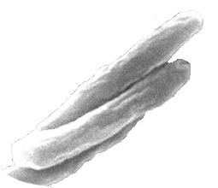


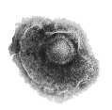
空気中を漂い続ける細菌やウイルス
くうきちゅう ただよ つづ さいきん
結核菌
0.3×2μm
麻疹ウイルス
0.１～0.25μm
大きさは
ほぼ同じ
水痘ウイルス
0.１5～0.20μm
新型コロナウイルス
0.１μm
新型コロナウイルスは水分に囲まれた状態で存在
だから空気（飛沫核）感染ではないのです

Slide 20
周りの水分量の違いで飛沫の動きが変わる
新型コロナウイルスは水分に囲まれた状態で存在
大きい、重いものは早く落下します

Slide 21
エアロゾル
と
飛沫

Slide 22
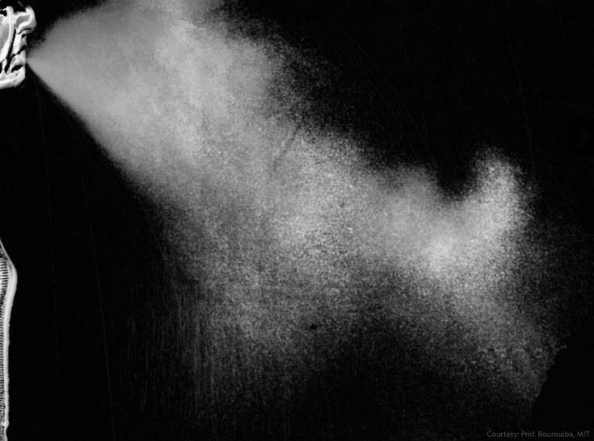
エアロゾルは温かく湿った空気中に
最大で１時間、10メートルほど留まる
小さいから漂い続けるのがエアロゾル
https://natgeo.nikkeibp.co.jp/atcl/news/20/042100252/

Slide 23
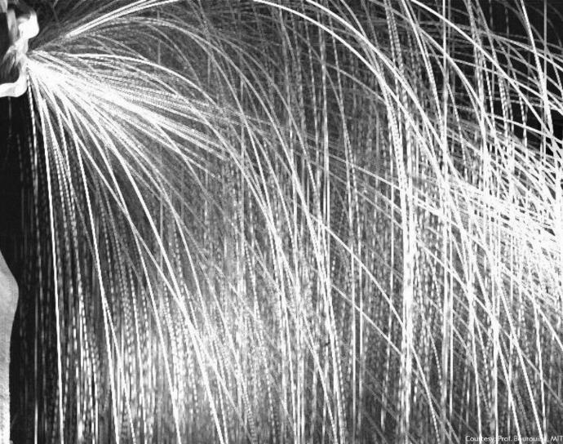
飛沫は2m以内にすぐ落下
2メートル以内に落下するのが飛沫
https://natgeo.nikkeibp.co.jp/atcl/news/20/042100252/

Slide 24

片手の手のひらに息を吹きかけると・・・・・
エアロゾル
湿り気を感じるのがエアロゾル

Slide 25
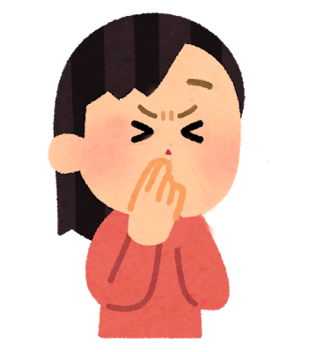
片手の手のひらに咳を吹きかけると・・・・・
飛沫
ベチャっと手のひらに湿り気を感じるのが飛沫

Slide 26
富岳で学ぶ
エアロゾル と 飛沫

Slide 27
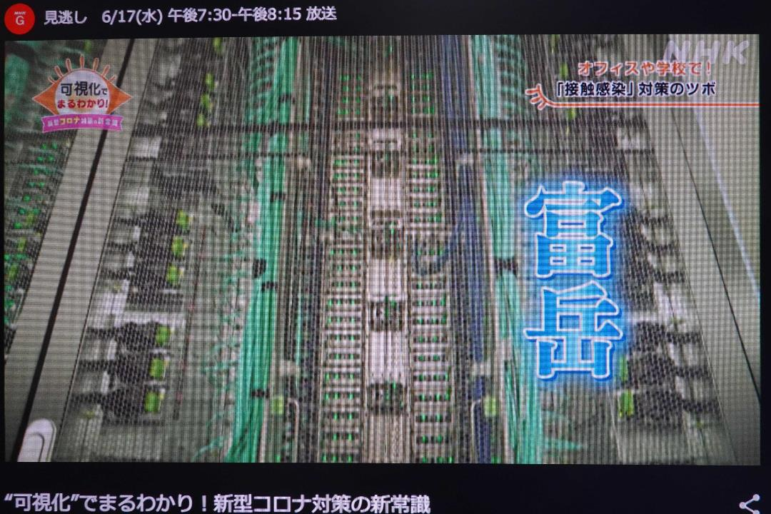
https://www3.nhk.or.jp/news/special/coronavirus/special-program_0617/

Slide 28
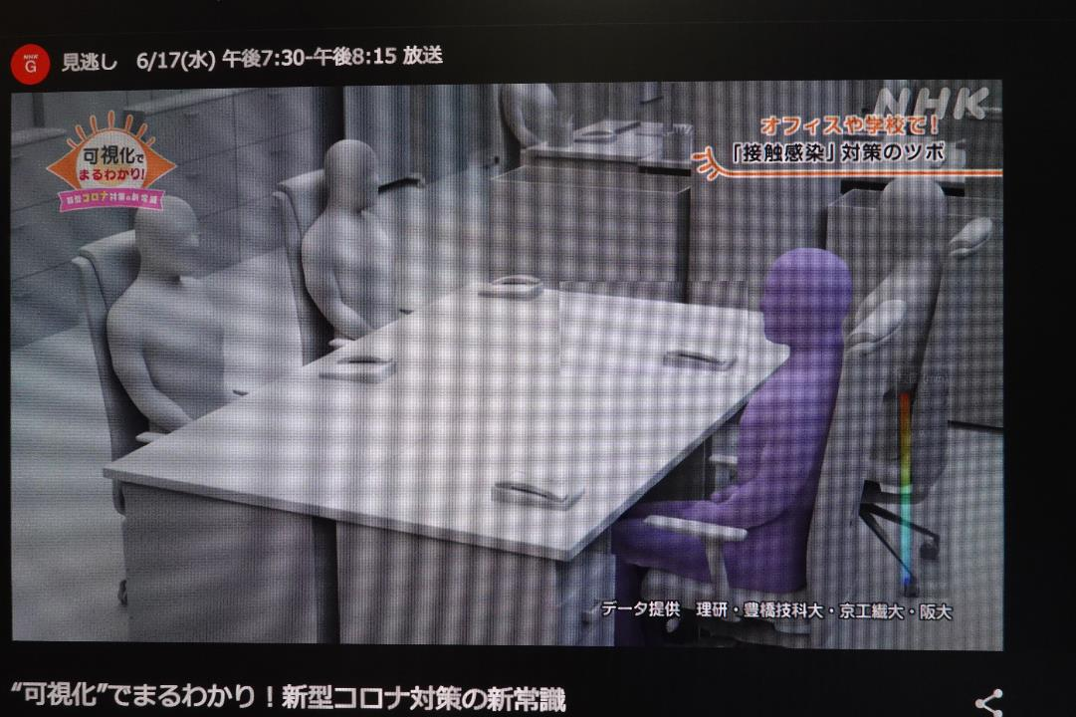

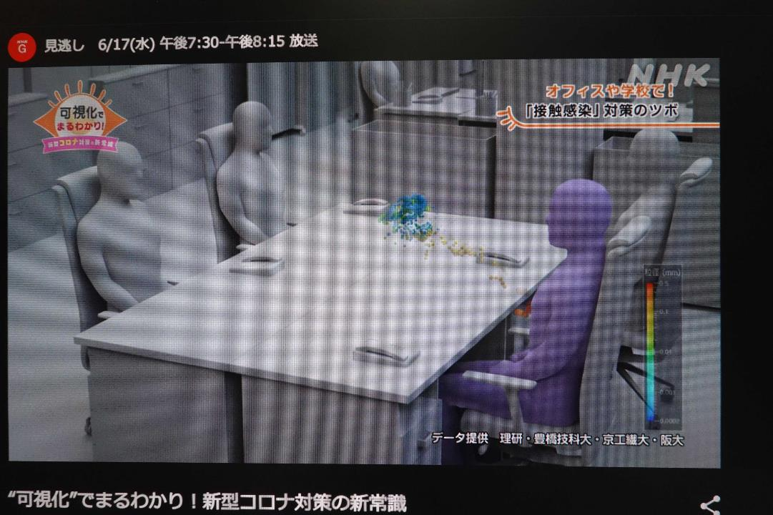

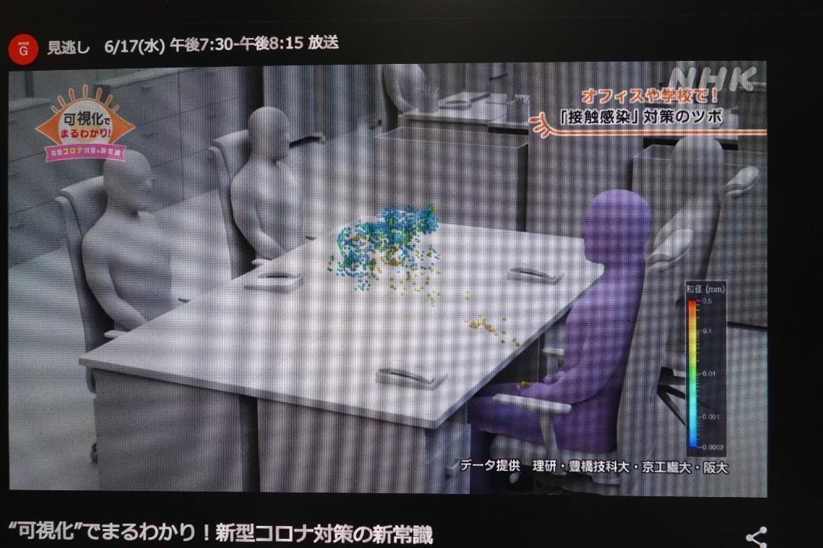
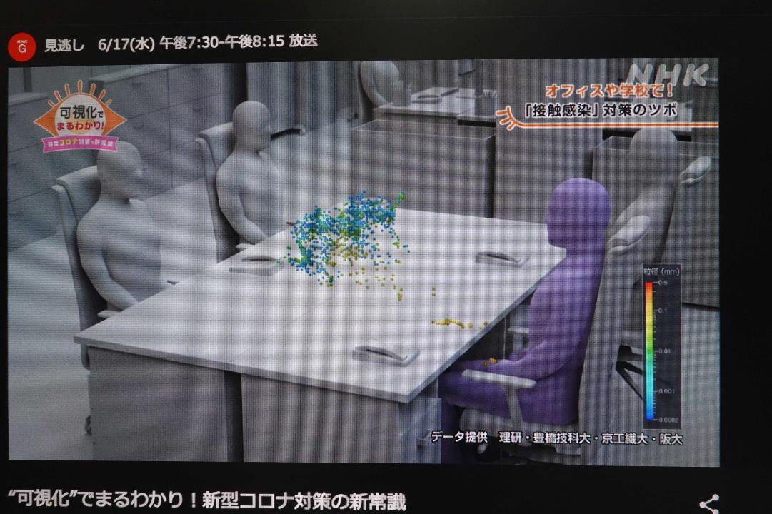
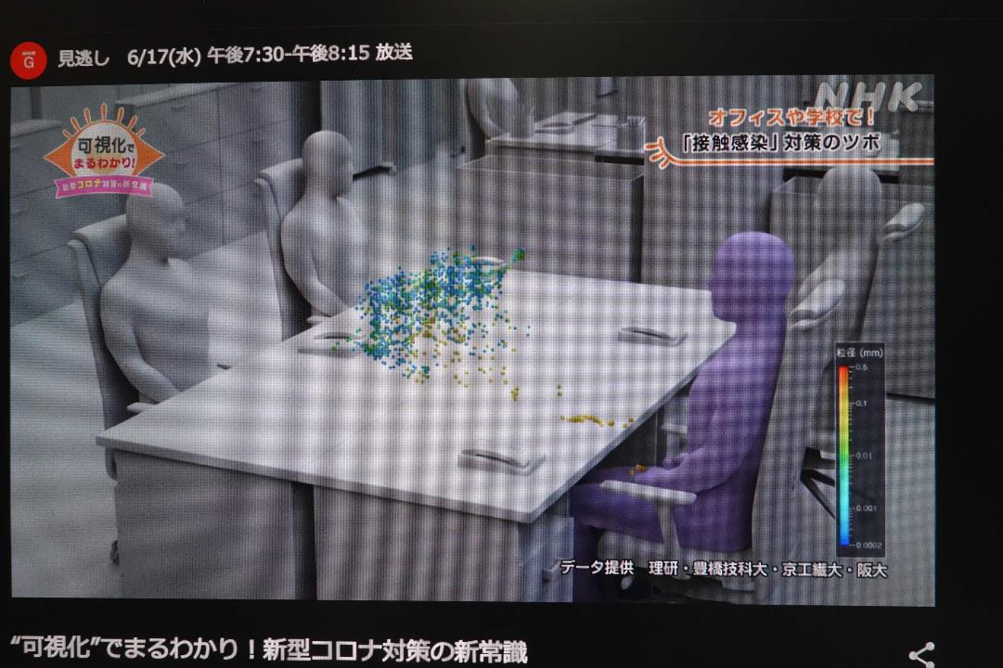
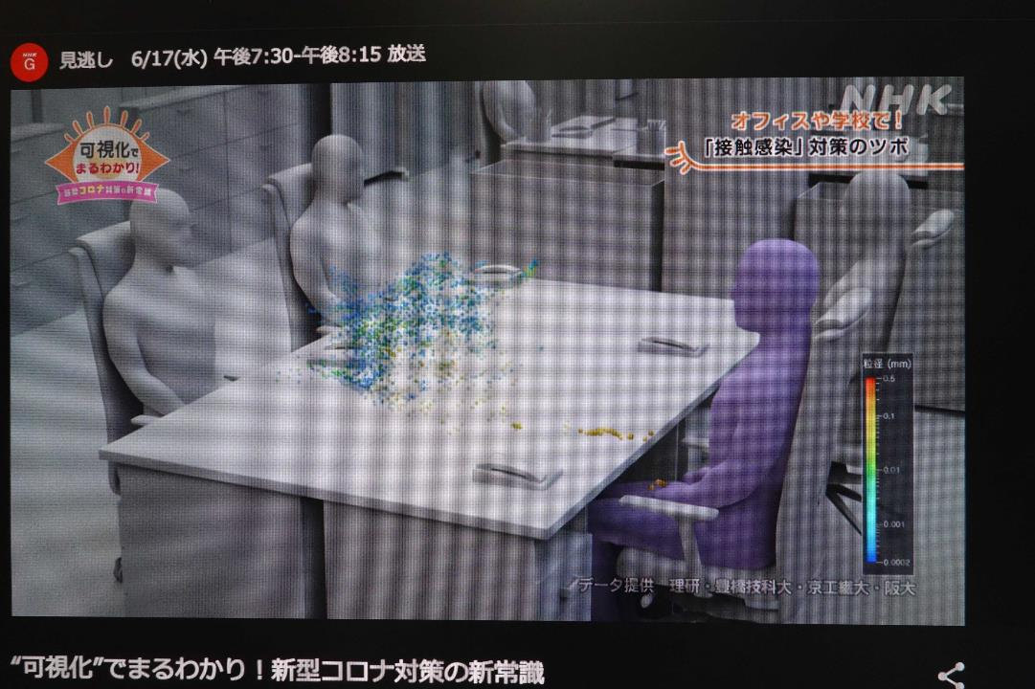
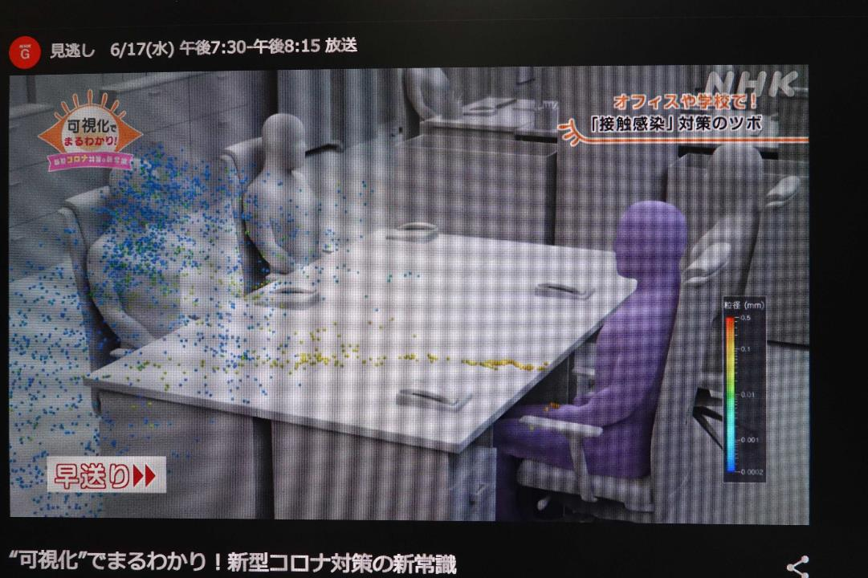
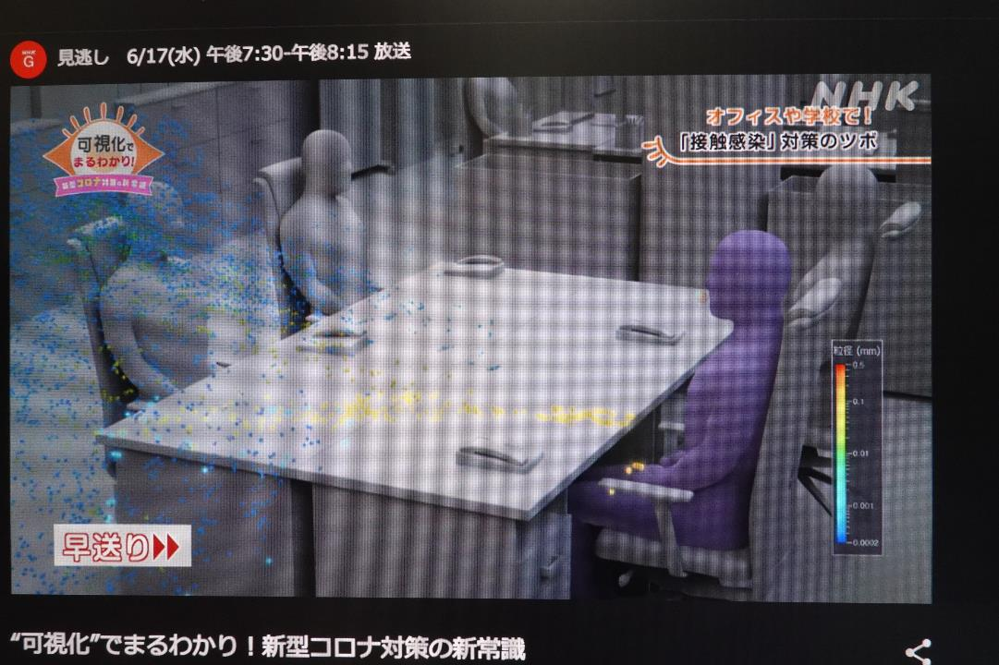
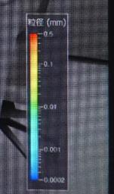
顔の周囲はエアロゾル
500㎛
飛沫
100㎛
5㎛
エアロゾル
0.4㎛
大きい飛沫は近くに落下
https://www3.nhk.or.jp/news/special/coronavirus/special-program_0617/movie/program_0617_01.html

Slide 29
エアロゾルと飛沫の関係
（より小さな飛沫）
飛沫にはいろんなサイズが
1時間漂う
すぐ落下
エアロゾル
飛沫
大きい飛沫にはウイルスがいっぱい
0.4㎛
5㎛
100㎛
500㎛
2000倍
体積比
大きい飛沫は小さいエアロゾルの約20億倍の大きさ

Slide 30
感染症予防は
簡単ではない

Slide 31
だからこそ
常に基本に
立ち返りつつ

Slide 32
できることを
一つずつ
考えながら
積み重ねましょう

